Slide 1

打造操作系统创新生态
统信UOS & 拓尔思公司
政府集约化门户联合解决方案

Slide 2
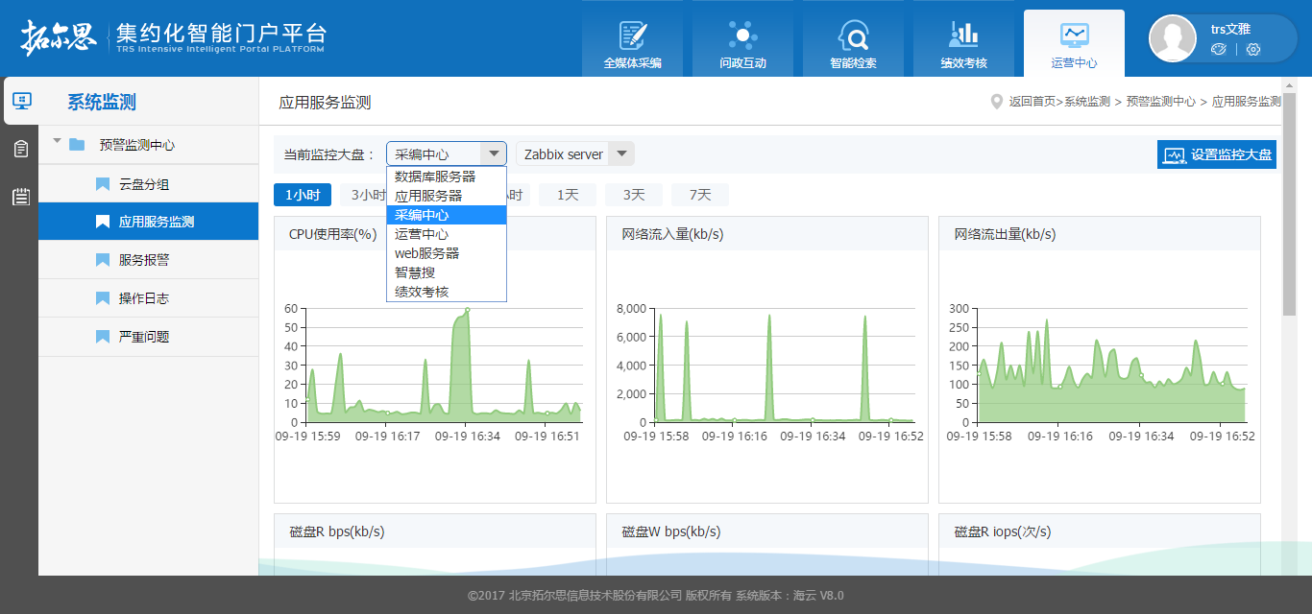
一、方案概述
政府集约化智能门户平台——TRS海云，全面满足国办发【2017】47号文《政府网站发展指引》和国办函 【2016】108号“互联网+政务服务”技术体系的相关要求
涵盖全媒体采编、问政互动、智能检索、智能咨询、绩效考核、运营中心、管理中心、微服务中心等八大核心功能模块。
产品已完全适配UOS操作系统
适配国产芯片
适配国产数据库
适配国产浏览器

Slide 3
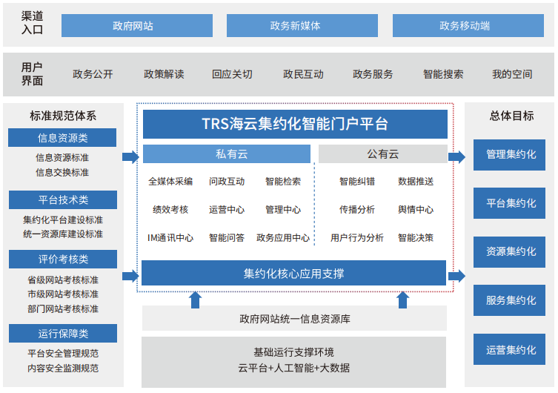
二、整体架构

Slide 4
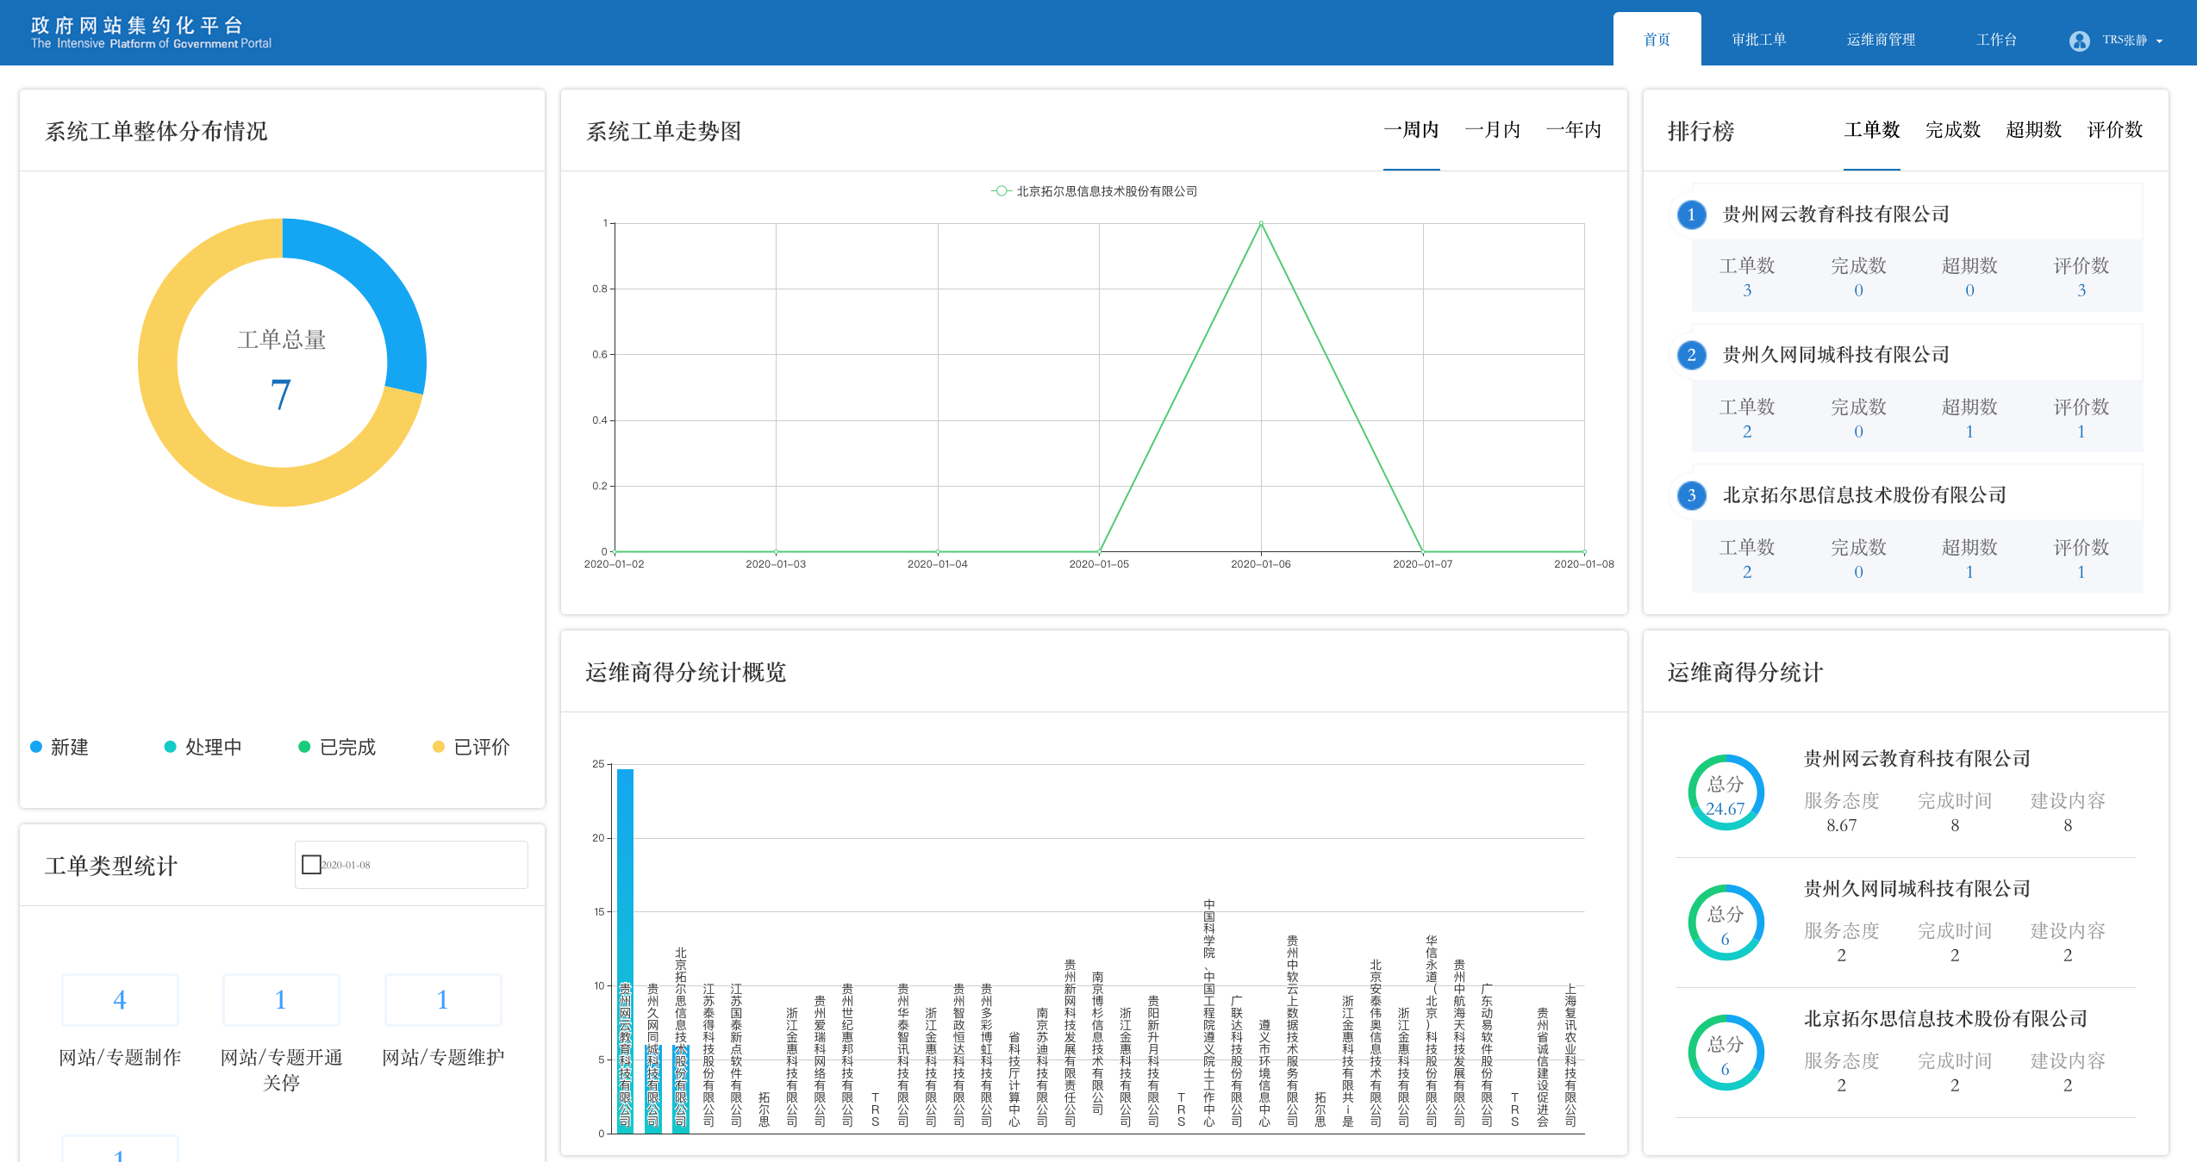





三、核心功能
全媒体采编
问政互动
智能检索
智能咨询
绩效考核
运营中心
管理中心
微服务中心
高效 易用 敏捷 开放 安全

Slide 5

四、方案优势
顶层架构规划更完善
集中的数据信息管理，资源优化融合，提升平台的数据整合与数据互认共享水平，加强统筹规范管理和实现便捷高效服务
传统平台痛点
1. 政务资源融通难
整合更全更彻底
2. 考核制度不健全
构建一套统一标准体系、统一技术平台、统一安全防护，统一运维监管的政府网站管理新模式
3. 业务协同能力不同步
4. 运营成本高
多渠道发布
提供多屏、多渠道的访问方式，基于HTML5内核，支持一体化发布
可视化图表支持运营
运营情况、用户访问情况、资源情况、可视化图表展现

Slide 6
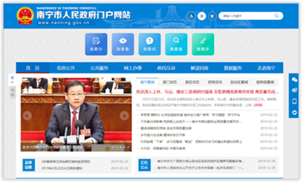
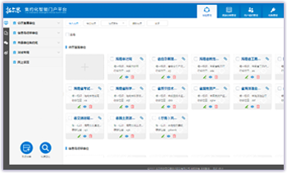
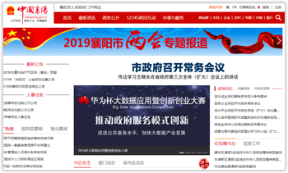
五、应用案例
海南省政府集约化平台

Slide 7

六、企业简介
拓尔思是一家技术驱动型企业，历经二十余年的深耕和积累，在中文检索、自然语言处理等领域始终处于行业前沿，公司2011年在深交所创业板上市，股票代码300229，是第一家在A股上市的大数据技术企业。拓尔思以大数据+人工智能为发展战略，旨在帮助客户实现从数据洞察到智慧决策的飞跃。
拓尔思的核心业务包括软件产品研发，行业应用解决方案和数据分析挖掘云服务三大板块，涉及大数据管理、信息安全、互联网营销和人工智能等应用方向。
公司TRS系列产品已经被国内外超过5000家高端企业级用户采用，公司连续8年获得国家规划布局内重点软件企业称号。
总部地址：北京朝阳区大屯路风林西奥中心B座16层
公司网址：http//www.trs.com.cn
联系电话：010-64848899

